Slide 1
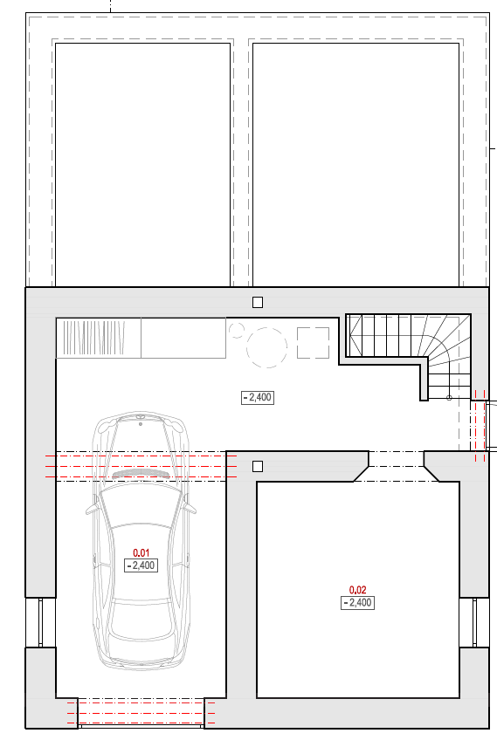
50,15 m²
viz pozn. 1
A004
- základová (sklepní) zeď ZB
tl. 450 mm
v. 2 500 mm
- základová konstrukce ZB
tl. 450 mm
v. 500 mm
viz pozn. 3
A002
- základový pás
tl. cca 600 mm
v. cca 500 mm
viz pozn. 2
A003
- základová konstrukce ZB
tl. 300 mm
v. 500 mm
viz pozn. 3
A002
- základový pás
tl. cca 600 mm
v. cca 500 mm
viz pozn. 2
cca 1 200 ×600 mm
cca 1 200 ×600 mm
A003
- základová konstrukce ZB
tl. 300 mm
v. 500 mm
viz pozn. 3
A002
- základový pás
tl. cca 600 mm
v. cca 500 mm
viz pozn. 2
A006
Výška podklad. betonu 200 mm
A006
Výška podklad. betonu 200 mm
A008
Výška štěrku cca 200 mm
A006
Výška podklad. betonu 200 mm
Bez štěrku
pozn. 4
A006
Výška podklad. betonu 200 mm
Bez štěrku
pozn. 4
Bez štěrku
pozn. 4
cca 1 200 ×600 mm; rozměry rýhy samotné, bez výkopu pro sklepní zdi
A004
- základová (sklepní) zeď ZB
tl. 450 mm
v. 2 500 mm
- základová konstrukce ZB
tl. 450 mm
v. 500 mm
viz pozn. 3
A002
- základový pás
tl. cca 600 mm
v. cca 500 mm
viz pozn. 2
Bez základové konstrukce
A009
Nenosná příčka
A004
- základová (sklepní) zeď ZB
tl. 450 mm
v. 2 500 mm
- základová konstrukce ZB
tl. 450 mm
v. 500 mm
viz pozn. 3
A002
- základový pás
tl. cca 600 mm
v. cca 500 mm
viz pozn. 2
A004
- základová (sklepní) zeď ZB
tl. 450 mm
v. 2 500 mm
- základová konstrukce ZB
tl. 450 mm
v. 500 mm
viz pozn. 3
A002
- základový pás
tl. cca 600 mm
v. cca 500 mm
viz pozn. 2
84,20 m²
viz pozn. 1
A006
Výška podklad. betonu 200 mm
A006
Výška podklad. betonu 200 mm
A006
Výška podklad. betonu 200 mm
A006
Výška podklad. betonu 200 mm
Bez štěrku
pozn. 4
A006
Výška podklad. betonu 200 mm
A008
Výška štěrku cca 200 mm
Bez štěrku
pozn. 4
Bez štěrku
pozn. 4
A008
Výška štěrku cca 200 mm

